Slide 1
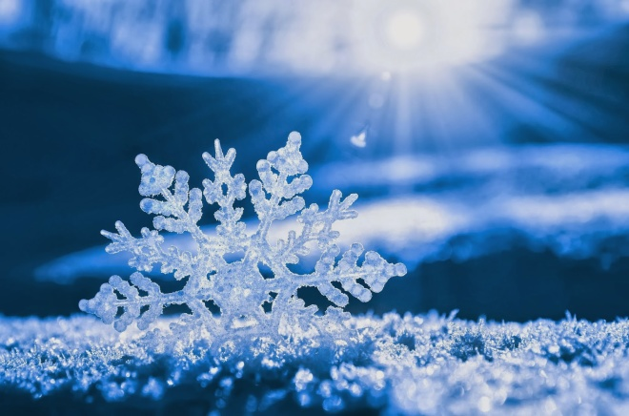
7 класс
Текст. Эмоционально-оценочная информация, прямо не выраженная в тексте
Цель:
углубить знания о способах выражения эмоционально-оценочной информации;
научить находить и понимать эмоционально-оценочную информацию, прямо не выраженную в тексте.

Slide 2
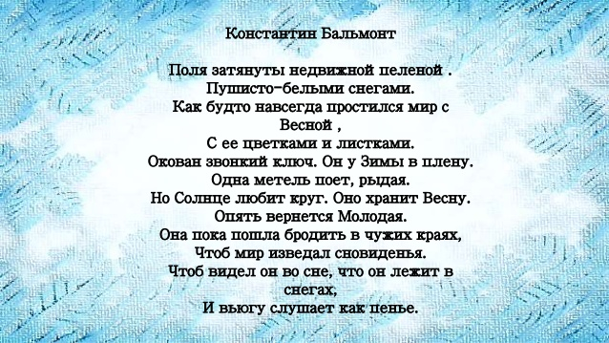
Прочитайте выразительно. Каким настроением проникнуто стихотворение?

Slide 3
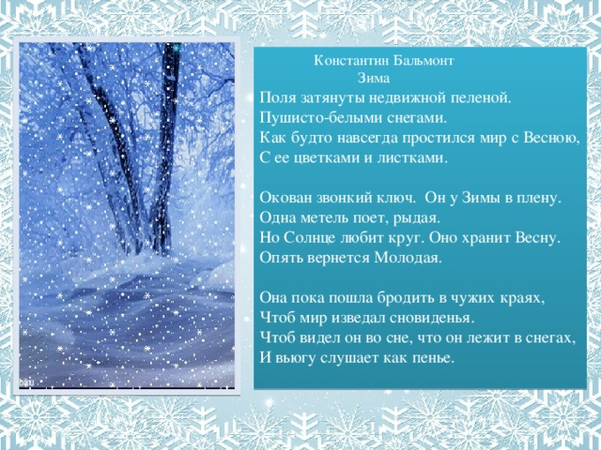
Как автор относится к весне? Какие слова и выражения помогли вам это понять?
Каково отношение автора к зиме? Приведите примеры из текста в подтверждение своей мысли.

Slide 4
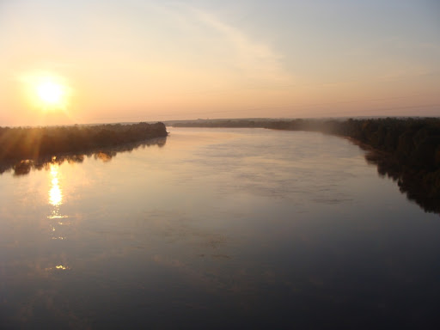
Спишите, обозначьте суффиксы в словах.
Как меняется лексическое значение слова в зависимости от добавочных оттенков значений суффиксов ?
Река, речка, речушка, реченька, речонка.
Река Днепр

Slide 5
В данных парах предложений найдите слова, употребленные в переносном значении, и запишите.
1. У лукоморья дуб зеленый, златая цепь на дубе том…
( А. Пушкин ) - У моей мамы золотые руки.
2. Сережа плавал на экзамене по математике. – Сережа хорошо плавал, поэтому заплывал далеко.
3. Ворона каркнула во все воронье горло… ( И.Крылов ) – Эх, ты, ворона! Такой мяч пропустил!

Slide 6
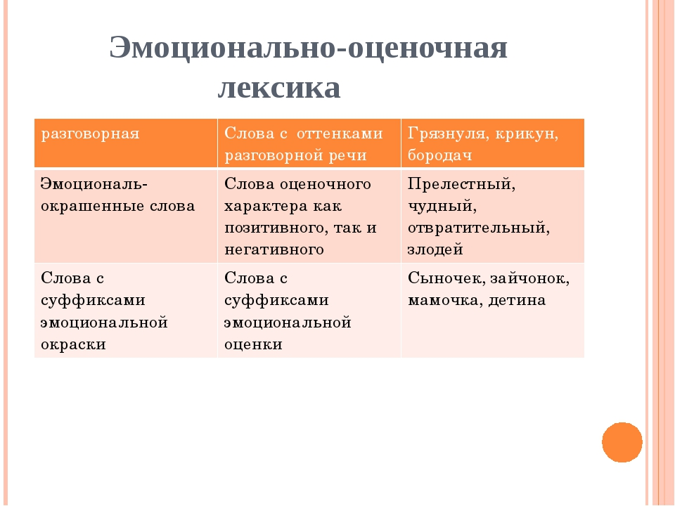

Slide 7
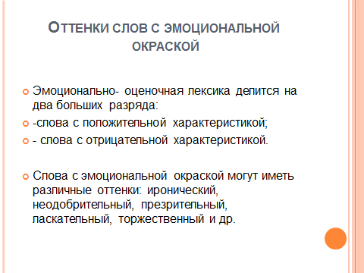

Slide 8
Прочитайте текст. Какие чувства он у вас вызывает?
Молодая рыжая собака — помесь такса с дворняжкой — очень похожая мордой на лисицу, бегала взад и вперед по тротуару и беспокойно оглядывалась по сторонам. Она перебежала дорогу к тому месту, где оставила хозяина, но, увы! столяра уже там не было. Она бросилась вперед, потом назад, еще раз перебежала дорогу, но столяр точно сквозь землю провалился...

Slide 9
Каштанка бегала взад и вперед и не находила хозяина, а между тем становилось темно. По обе стороны улицы зажглись фонари и в окнах домов показались огни. Шел крупный, пушистый снег и красил в белое мостовую, лошадиные спины, шапки извозчиков, и чем больше темнел воздух, тем белее становились предметы. Мимо Каштанки, заслоняя ей поле зрения и толкая ее ногами, безостановочно взад и вперед проходили незнакомые заказчики. Заказчики куда-то спешили и не обращали на нее никакого внимания.
Уши и лапы ее озябли, и к тому же еще она была ужасно голодна. За весь день ей приходилось жевать только два раза; покушала у переплетчика немножко клейстеру да в одном из трактиров около прилавка нашла колбасную кожицу — вот и всё.
По А.Чехову

Slide 10
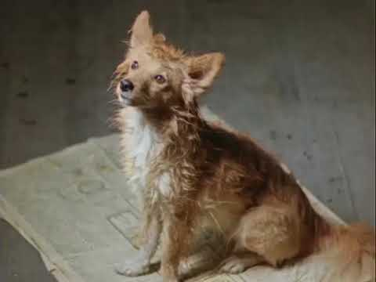
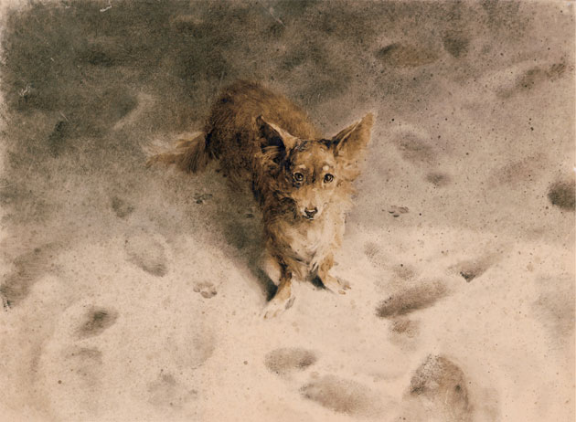
Из какого произведения взят этот отрывок?
Что заставляет сочувственно относиться к Каштанке?
Найдите в тексте эмоционально-оценочные слова.
Рассмотрите фотоиллюстрации. Какие чувства у вас вызывает потерявшаяся собака?

Slide 11

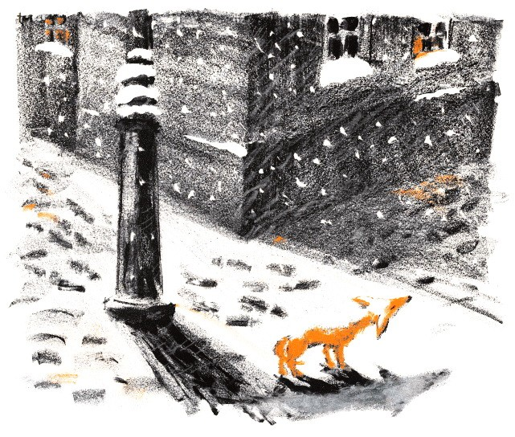

Slide 12
Составьте диалог, в котором обсудите проблему
« Почему на наших улицах так много бездомных животных?»
Постарайтесь выразить свое отношение к проблеме не прямо, а через описание бездомных животных, случаев жестокого с ними обращения. Используйте слова с переносным значением и др.

Slide 13
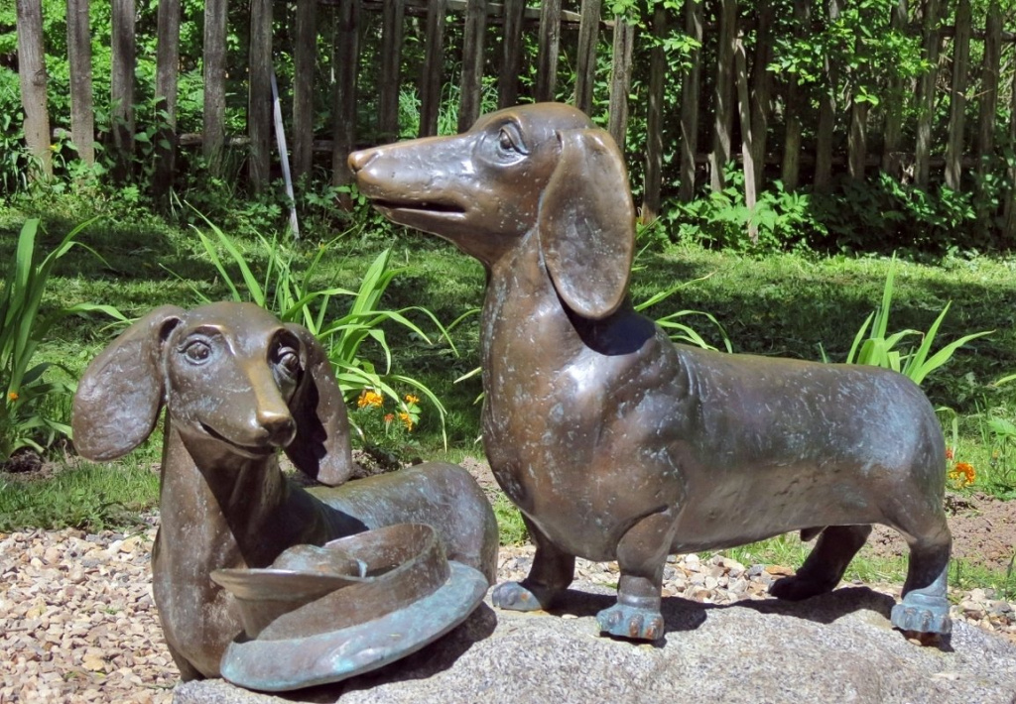
Домашняя работа
Выполните упражнение № 322-А
( стр. уч. 126 ).
По учебнику Полякова Т.М.
Памятник таксам в музее-усадьбе
,, Мелихово ”А.П.Чехова

